Slide 1
Crime Data Analysis
범죄 데이터 분석
1조
김단비, 송훈섭

Slide 2
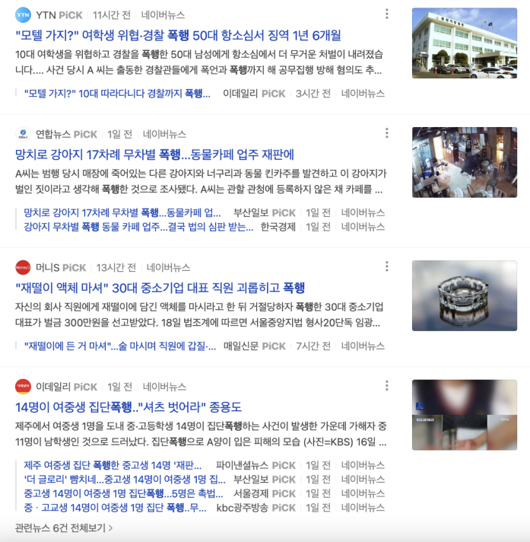

01
추진 배경
실시간으로 업로드 되는
범죄 관련
뉴스 기사들

Slide 3






02
Overview
범죄에 대한 공공 데이터 분석 및 통계
상황에 따른 범죄 빈도수와 범죄 유형에 대한 빈도수를 파악
Dataset
대검찰청
경찰청
서울시
범죄발생 지역, 범죄발생장소, 범죄발생시간, 범죄발생요일,범죄발생지
범죄자 생활정도, 혼인관계 및 부모관계, 5대 범죄 발생건수
자치구 년도별 CCTV 설치 현황

Slide 4

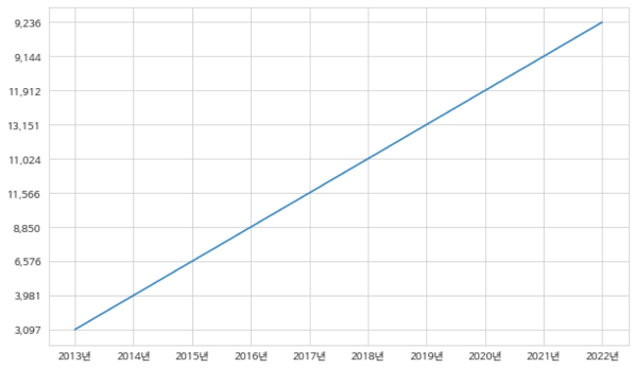
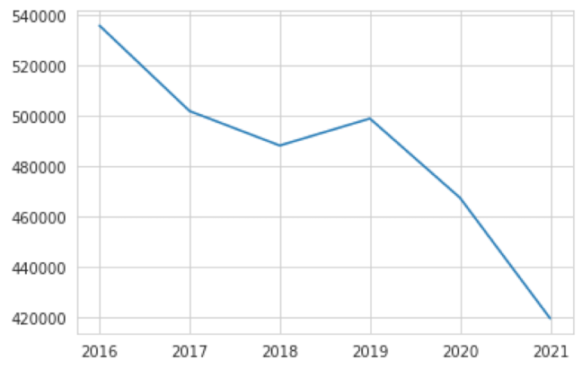

03
CCTV 설치 대수와 범죄율의 상관관계
-01
CCTV 설치 대수와 매년 범죄 발생 건 수에 대한 연관성을 분석
CCTV 설치 대수
매년 범죄율의 변화
서울특별시 자치구별에 대한 매년 CCTV 설치 대수에 대한 통계
전국 통합 매년 범죄 발생 건수에 대한 통계

Slide 5

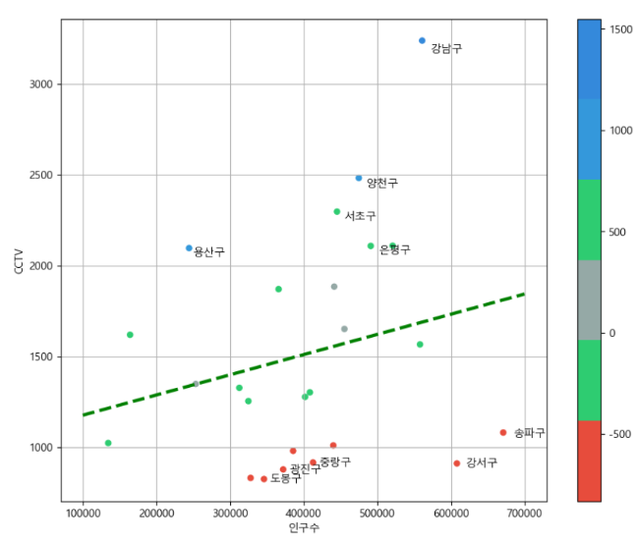

03
CCTV 설치 대수와 범죄율의 상관관계
-02
인구 수 대비 CCTV 설치 대수에 대한 데이터 분석
인구 수 대비 CCTV 설치 대수
1. 강남구->양천구 순으로 인구 수 대비
CCTV 설치수가 많은 것을 알 수 있음
2. CCTV 설치수가 많은 지역은
범죄율이 낮은지 확인이 필요

Slide 6


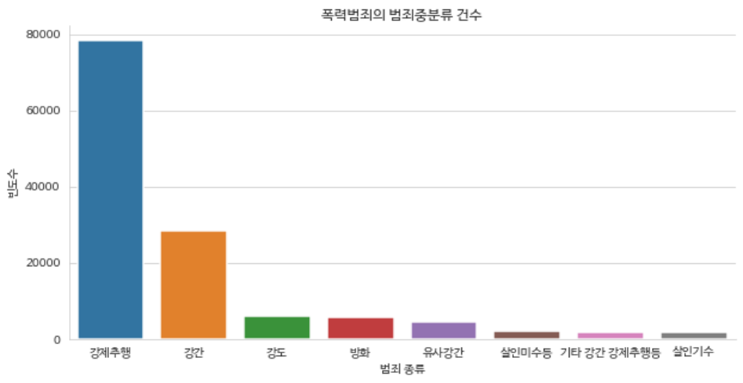
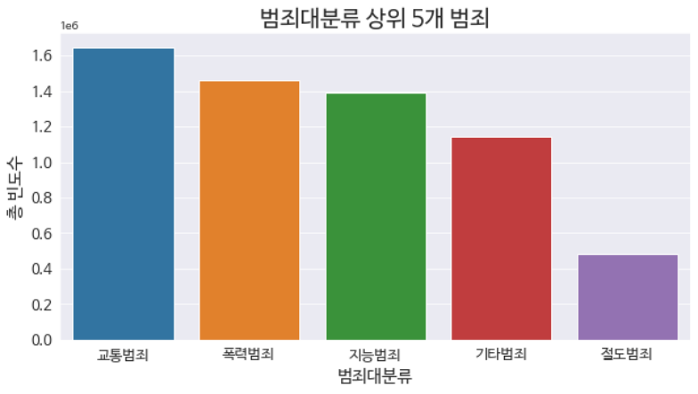
04
범죄 유형 별 빈도 수
범죄 유형 별 범죄 발생 빈도수를 살펴보면 교통 범죄-> 폭력범죄 순으로 빈도수가 높은 것을 알수 있음
폭력 범죄 안에서의 세부 범죄 유형은 아래와 같이 강제 추행->강간 순으로 빈도수가 높은 것을 알 수 있음
범죄대분류 별 빈도수
폭력 범죄 세부 범죄 빈도수

Slide 7

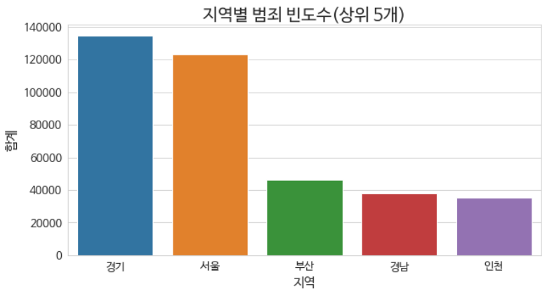
05
지역 별 빈도 수
-01
인구가 많은 경기->서울이 범죄 빈도수가 높은 것을 알 수 있음
지역 별 빈도수

Slide 8


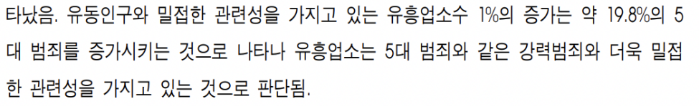
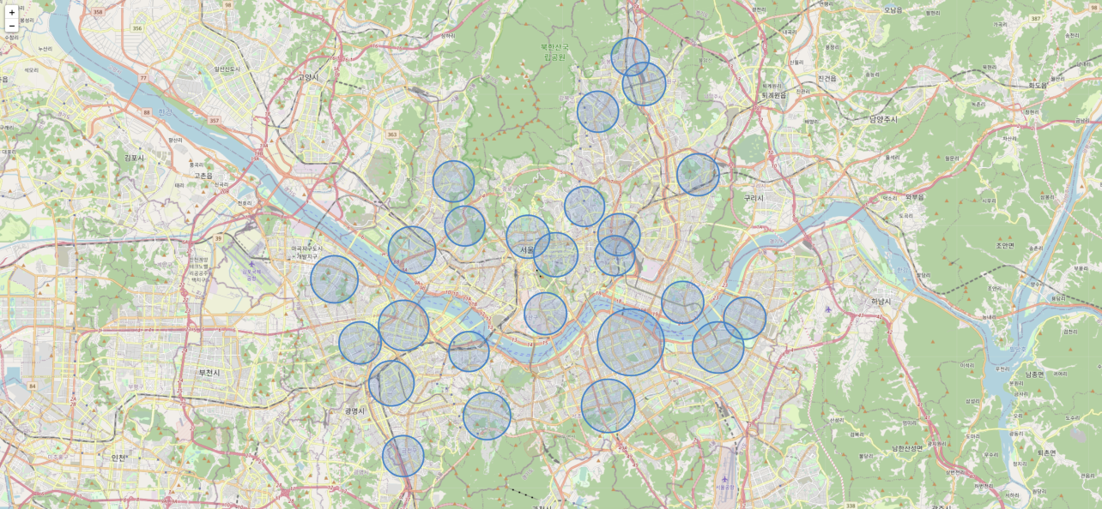
05
지역 별 빈도 수
-02
앞서 분석해보았던 CCTV 설치대수는 강남이 제일 우위였으나,
폭력 범죄 또한 강남에서의 발생 빈도수가 높은 것을 알 수 있음
출처: 서울시정개발연구원
강남
지역 별 빈도수

Slide 9


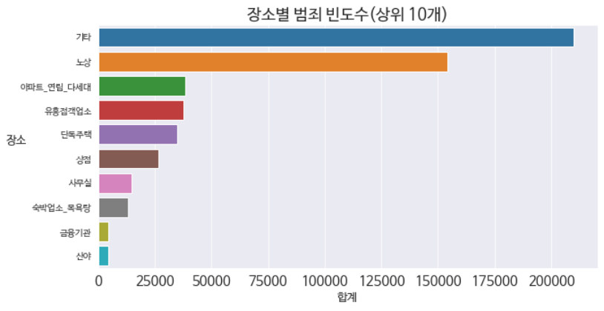
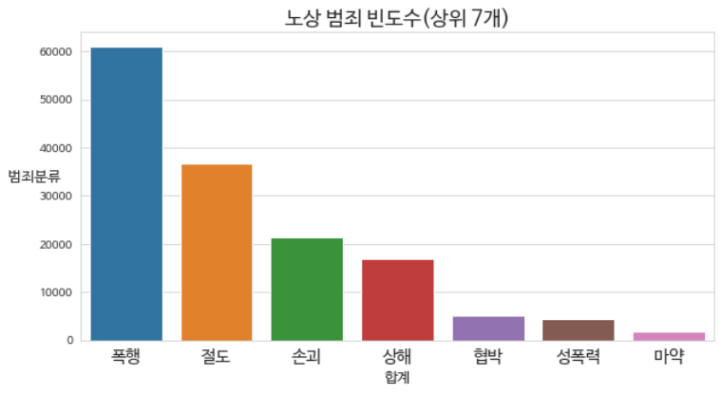

06
장소 별 빈도 수
장소 별 범죄 빈도수를 볼 때 기타->노상 순으로 빈도수가 높은 것을 알 수 있음
분석이 가능한 노상에서의 범죄 분류 별 빈도수를 확인해보면 폭행이 확연히 높은 것을 알 수 있음
장소 별 범죄 빈도수
노상 범죄 별 빈도수

Slide 10


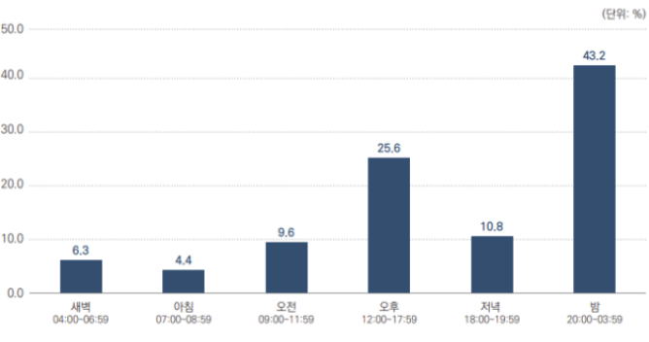

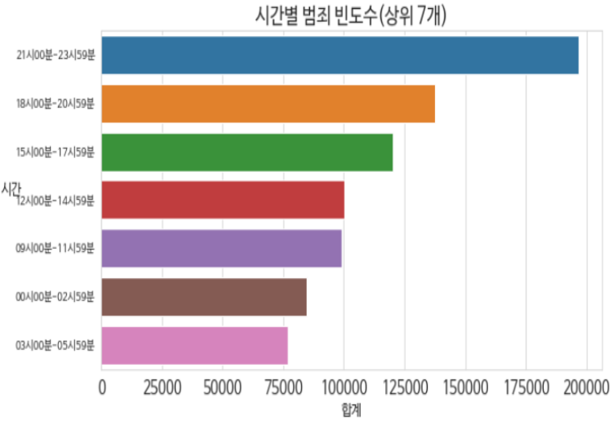

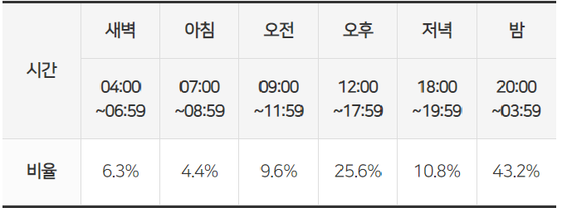
07
범죄 시간 연관성
범죄 시간비율
서울남부지방검찰청
시간대별 범죄 빈도수

Slide 11

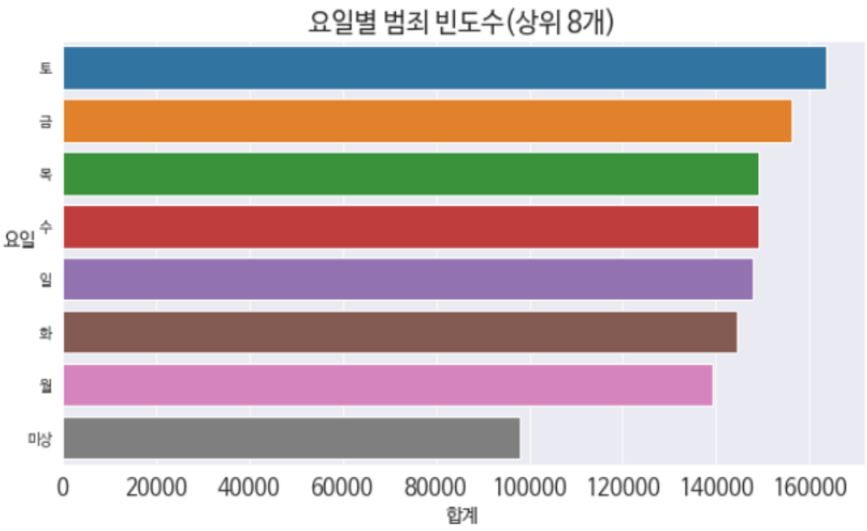
08
범죄 요일 연관성
범죄 요일 비율
범죄 요일별 비율
범죄가 발생하는 원인은 개인적요인, 심리적 요인,
사회 환경적 요인
요일은 범죄율에 큰 관계는 없음
다만,
토요일에 많은 범죄가 일어남을 확인
시간대별 범죄 빈도수

Slide 12

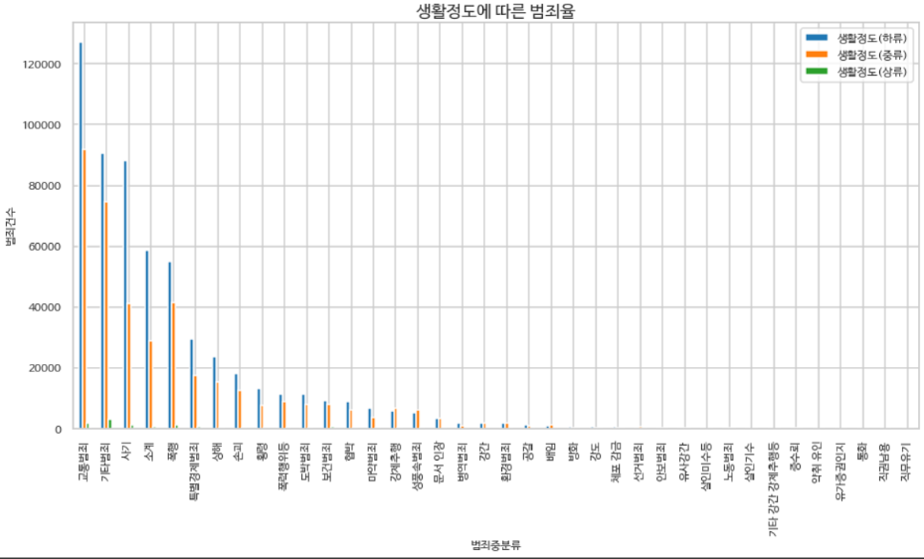

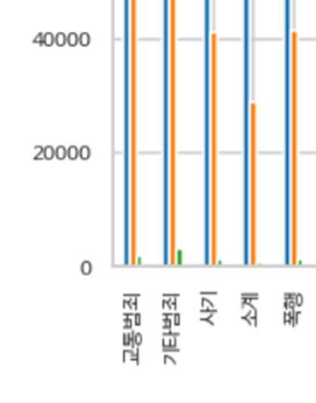
09
범죄 생활정보 연관성
-01
생활 수준에 따른 범죄비율
생활정도에 따른 범죄
세부 생활정도에 따른 범죄

Slide 13

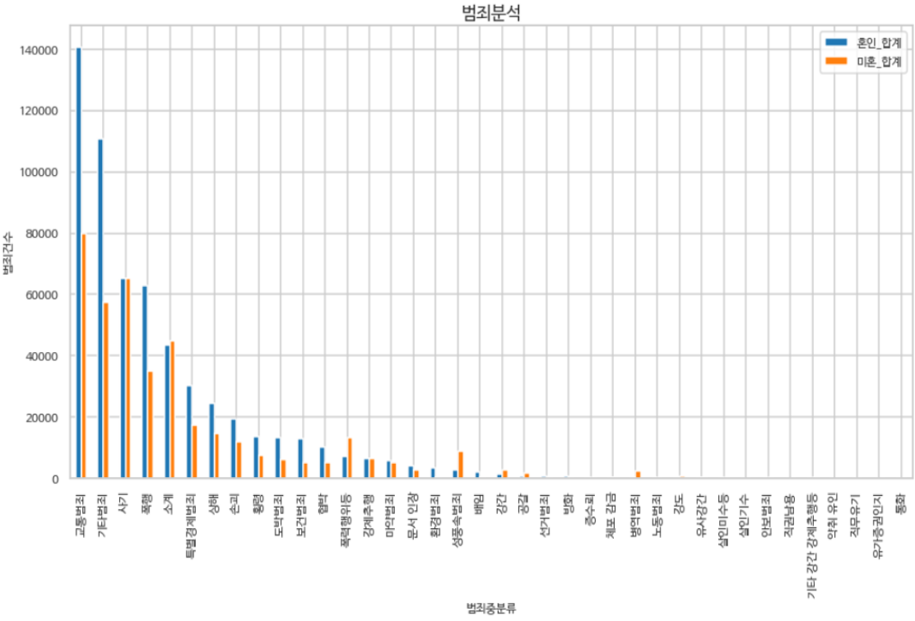
09
범죄 생활정보 연관성
-02
혼인 미혼 관계에 따른 범죄비율
학계의 대체적 입장은
결혼이 범죄율을 감소 시킨다고 보고있음
혼인 유무에 따른 범죄

Slide 14



10
데이터 통계
폭행 사건은 우발적인 경우가 많아 예방이 어려우며, 지속적인 순찰을 통해 빠른 대응이 필요
요일
시간
요일
21시 ~ 23시59분 사이 범죄율 多
큰 관련성은 없지만 토요일이 가장 多
장소
지역
장소
유동인구가 많은 장소에서 범죄율 多
장소와 유사하게 유동인구가 많은 장소에서 범죄율 多
생활정보
CCTV
생활정보
CCTV 대비 범죄율은 큰 상관없는 것으로 파악
하류층의 범죄율이 가장 多

Slide 15
Crime Data Analysis
감사합니다
1조
김단비, 송훈섭

